Slide 1

UBND QUẬN LONG BIÊN
TRƯỜNG MẦM NON HỒNG TIẾN
HOẠT ĐỘNG: LÀM QUEN VỚI TOÁN
Đề tài: Đếm đến 2, nhận biết nhóm có số lượng 2
Lứa tuổi: Mẫu giáo nhỡ (4 – 5 tuổi)
Giáo viên: Nguyễn Thị Nga

Slide 2

Vận động: Đôi và một

Slide 3
Ôn số lượng 1 và nhiều

Slide 4
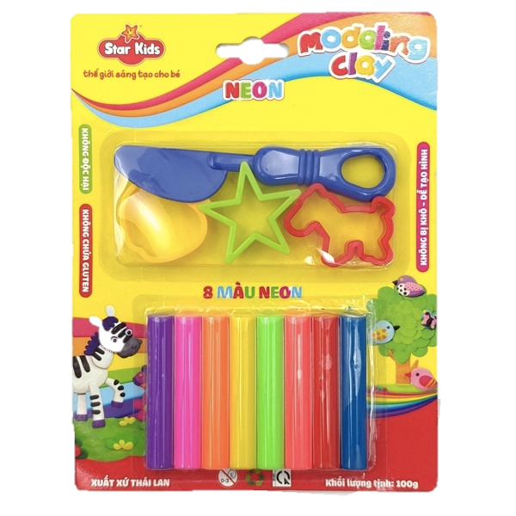

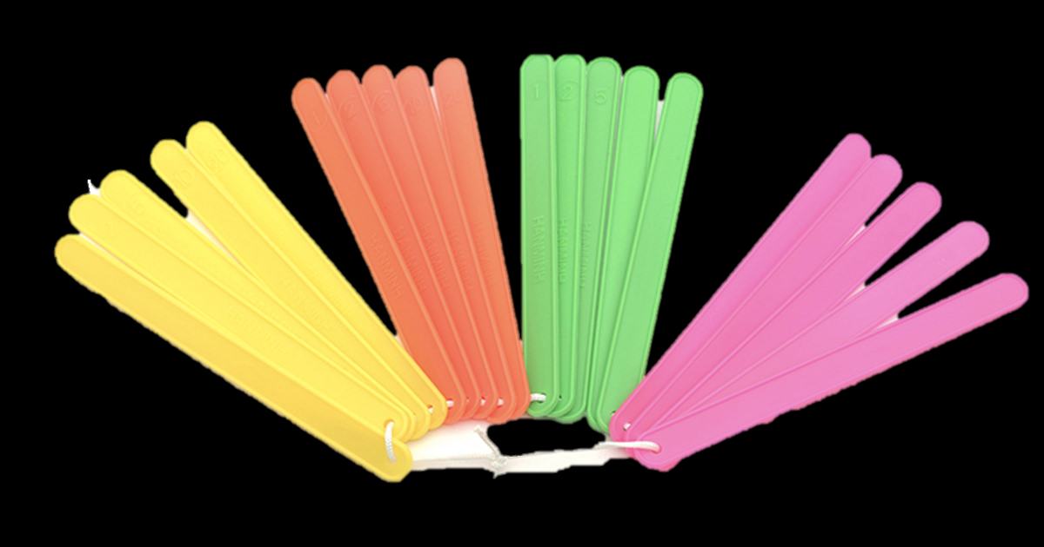
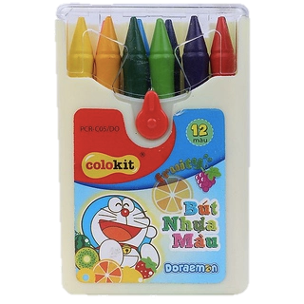

Slide 5
Đố bé:
Cái gì nho nhỏ
Mà có nhiều răng
Giúp bé siêng năng
Hàng ngày chải tóc?

Slide 6
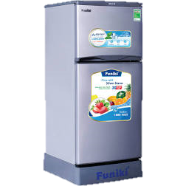
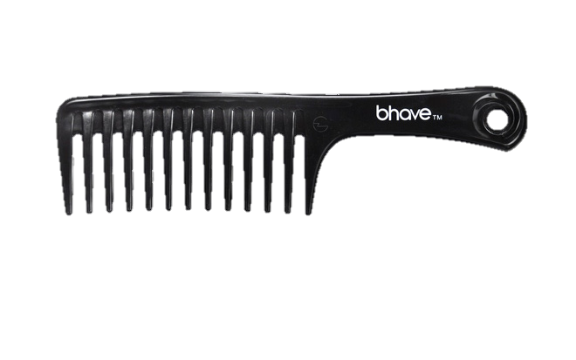
Tâtất cả có một cái lược

Slide 7
Đố bé:
Có chân mà chẳng biết đi
Quanh năm suốt tháng đứng ì một nơi
Bạn bè chăn chiếu gối thôi
Cho người nằm ngủ thảnh thơi đêm ngày

Slide 8
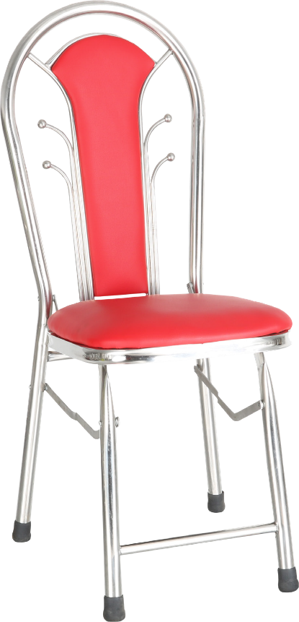
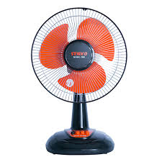


Slide 9
Tất cả có một cái giường

Slide 10
Đố bé:
Miệng tròn lòng trắng phau phau
Đựng cơm, đựng thịt, đựng rau hàng ngày

Slide 11
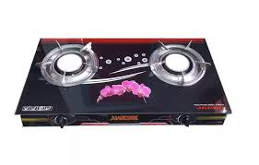
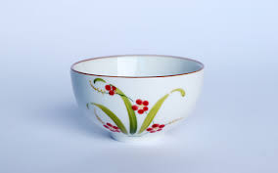

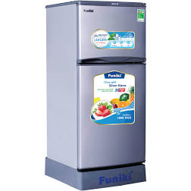

Slide 12
Tất cả có một cái bát

Slide 13

NHẬN BIẾT SỐ LƯỢNG 1-2
ĐẾM ĐẾN 2

Slide 14




2
2

Slide 15




Slide 16

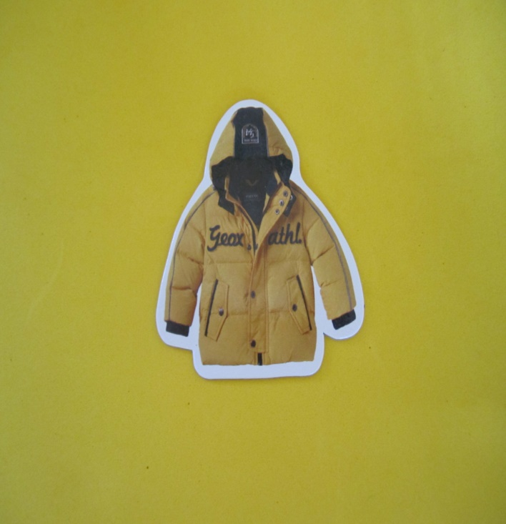
TRÒ CHƠI

Slide 17

TRÒ CHƠI :
CHỌN ĐÚNG SỐ

Slide 18
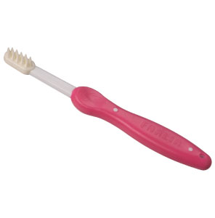

2
1

Slide 19


Trò chơi : Ai tinh mắt

Slide 20
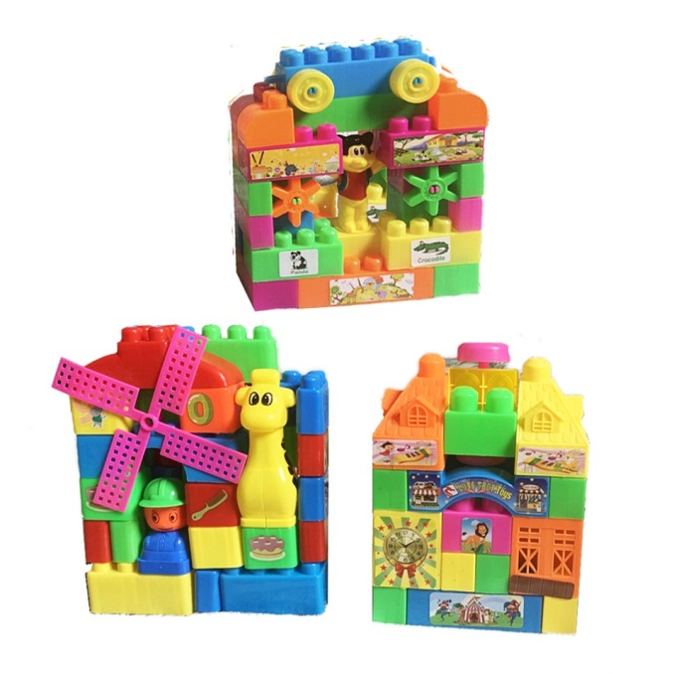

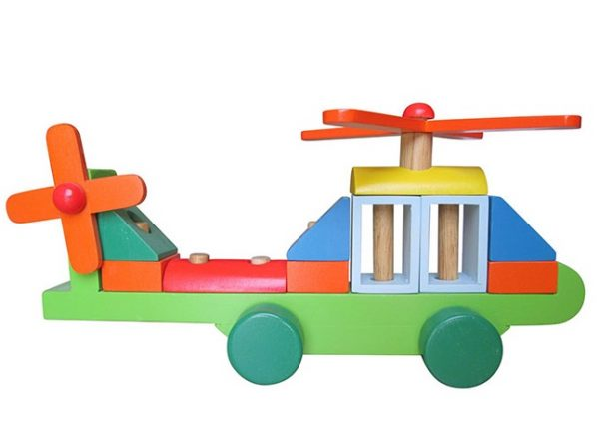
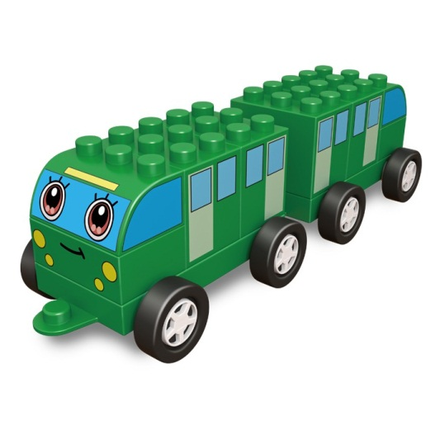

Slide 22
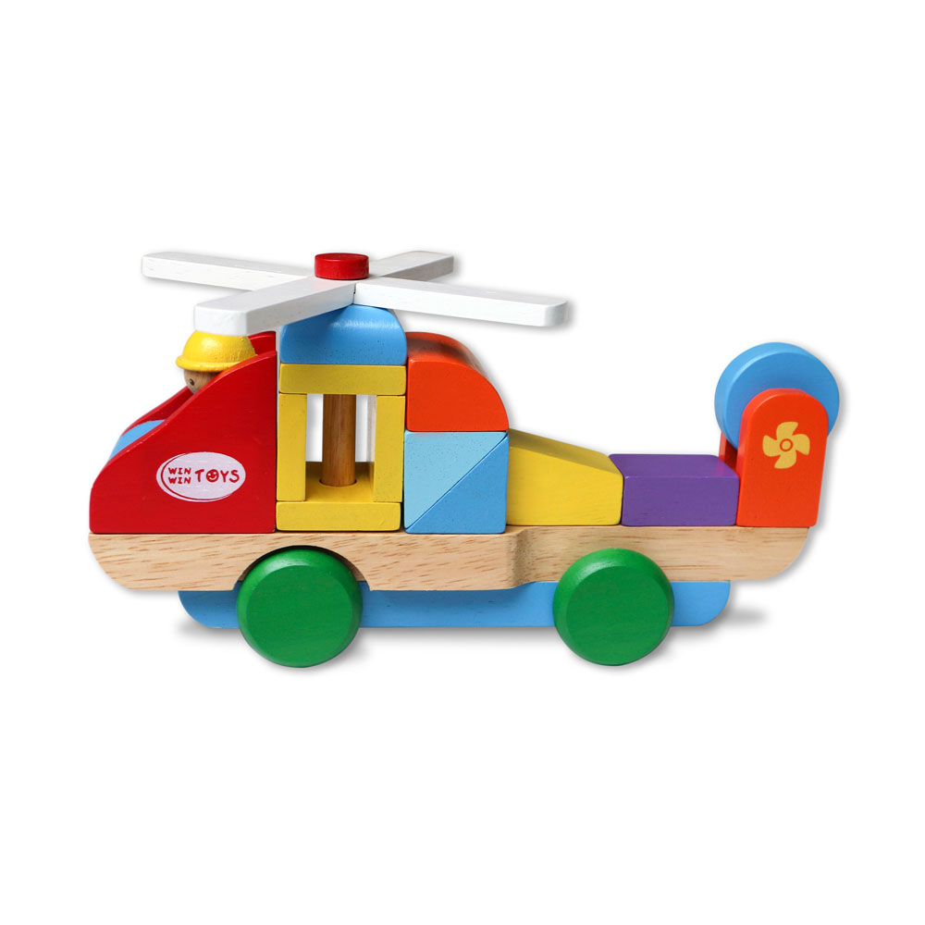
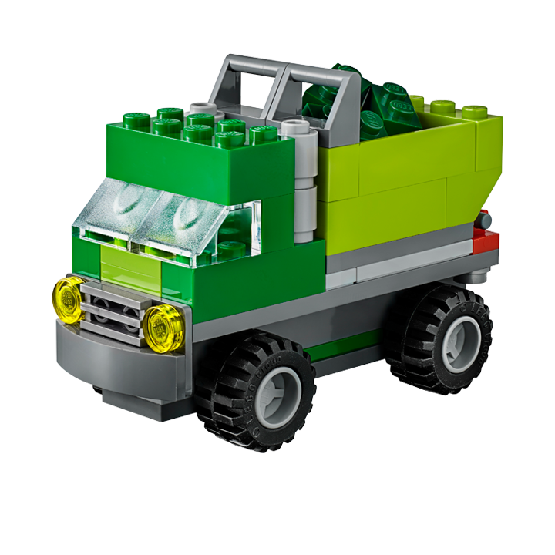
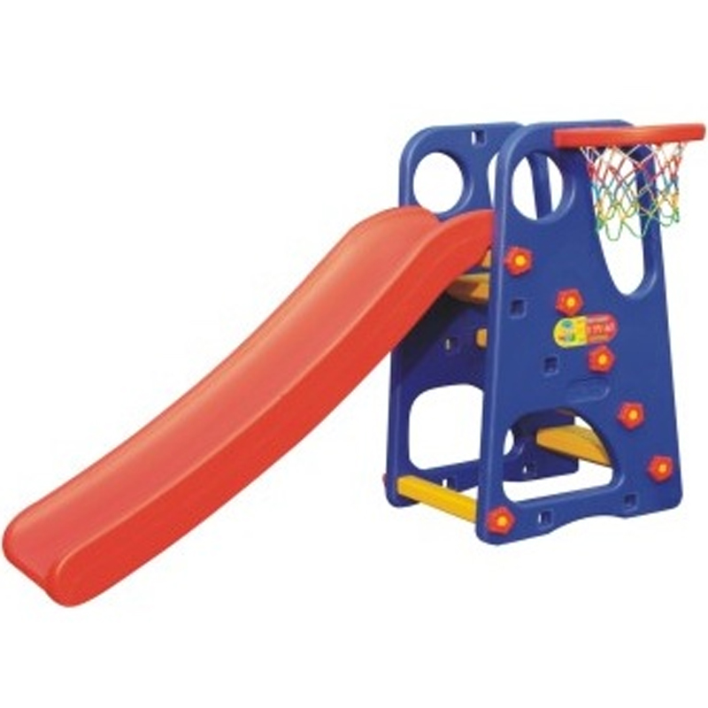
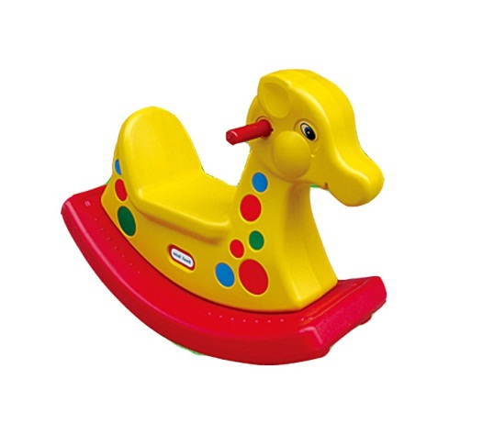

Slide 24

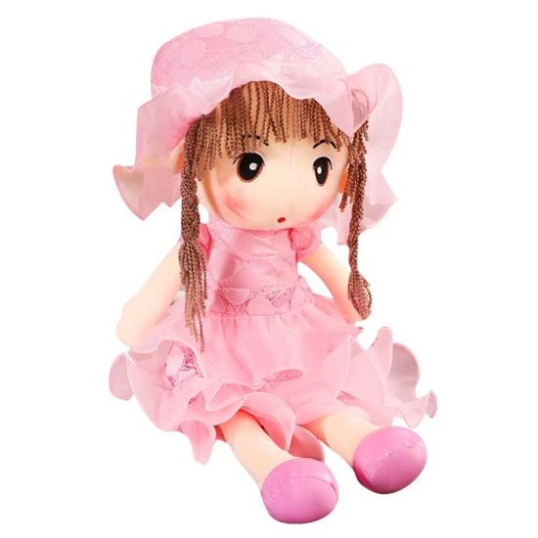
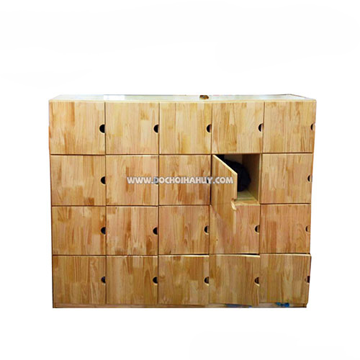
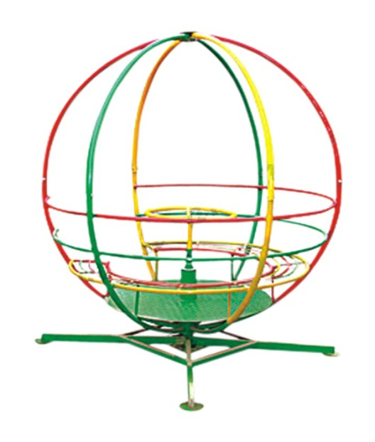

Slide 26
Hát: Tập đếm

Slide 27

CHÚC CÁC BÉ
CHĂM NGOAN HỌC GIỎI

Slide 28
Hát: Ngôi nhà của em

